Slide 1
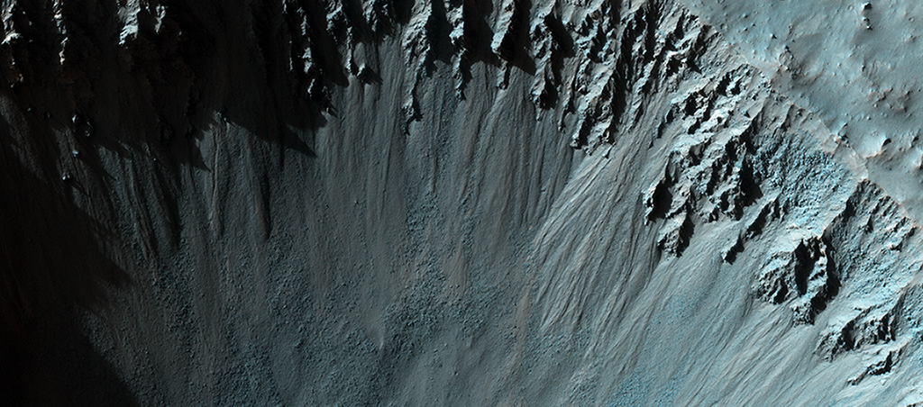

Cratera a Norte de Coprates Chasma
As paredes da cratera são inclinadas e rochosas, e com finas tiras ainda visíveis dos destroços aquando da formação da cratera. Ao longo do tempo, a erosão e o assentar do pó contribuem para o alisar da superfície desta. Todavia em Marte, estes processos são lentos e a cratera terá provavelmente alguns milhões de anos de idade.
uahirise.org/pt/ESP_027775_1675

